Slide 1
VIGILANCE SENIOR
REPERAGE FRAGILITE ET PREVENTION
AGGRAVATION SANTE DES SENIORS
ADMR HERAULT
3 FEVRIER 2024

Slide 2
VIGILANCE SENIOR – Mieux vous accompagner à domicile
CONTEXTE
Suivre votre forme par une veille régulière des intervenants à domicile formés
Mobiliser les professionnels de santé et acteurs médico-sociaux pour un accompagnement adapté à vos besoins
Un service rassurant pour vous et vos proches pour vous permettre de rester chez vous le plus longtemps possible

Slide 3
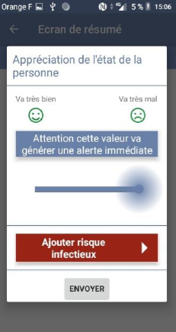
VIGILANCE SENIOR – Une attention sur votre forme
Appréciation par les aides à domicile de votre état général (mobilité, état physique, appétit, moral…) sur l’application de son téléphone professionnel
En cas d’une baisse de forme, un dispositif de suivi avec votre accord pourra se mettre en place
Renforcer le lien social
Orienter vers un professionnel de santé
Adapter votre prise en charge

Slide 4
VIGILANCE SENIOR - Rôle clé des intervenants à domicile
Les intervenants à domicile sont les plus proches et les plus aptes à constater et intervenir :
Passages fréquents, prolongés et réguliers
Système d’alerte proposé simple et rapide à mettre en œuvre, utilisant une technique validée
1500 aides à domicile formées : fragilité, outil technologique, alerte, processus

Slide 5
VIGILANCE SENIOR – Pour qui ?
Piloté par les Fédérations ADMR de l’Hérault, Aveyron, Pyrénées Orientales
En soutien de l’ARS, la CNAM, les représentants des professionnels de santé : médecins, infirmiers, kinésithérapeutes…

Slide 6
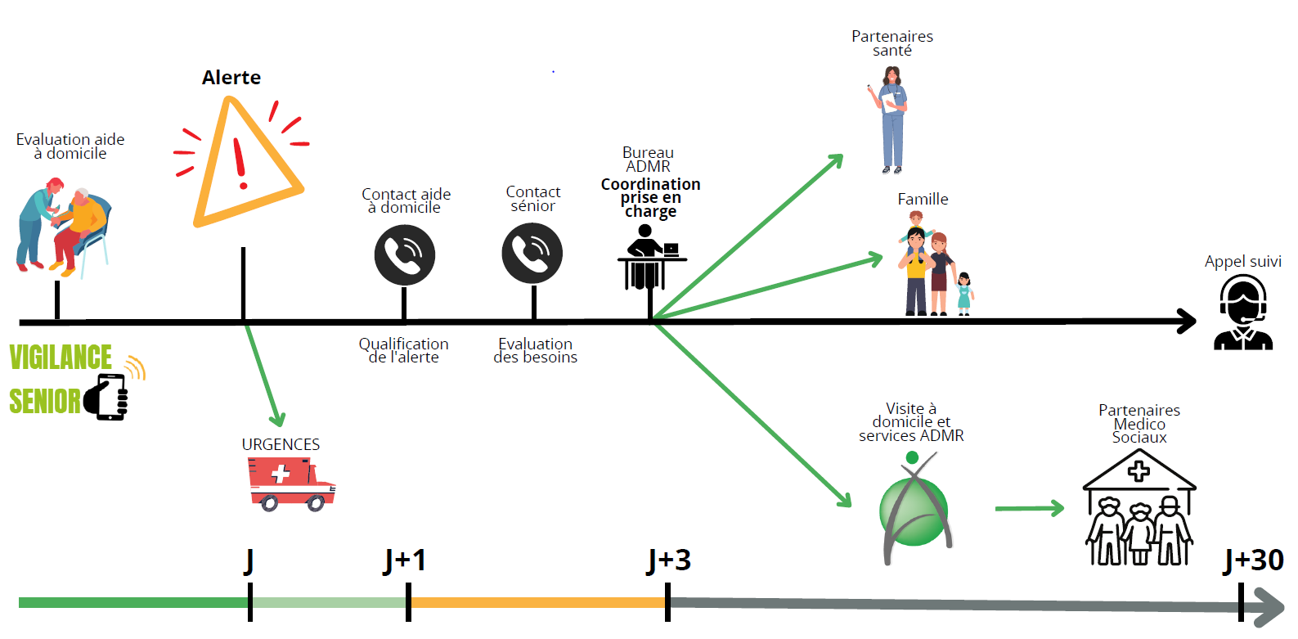
VIGILANCE SENIOR – Une coordination et un suivi ADMR

Slide 7
VIGILANCE SENIOR dans l’Hérault
Aujourd’hui
1127 seniors bénéficient de ce service
190 300 appréciations
506 seniors ont été accompagnés suite à une alerte
223 ont bénéficié d’une prise en charge médicale
66 ont bénéficié d’un changement de planning, d’un autre service médico-social, réévaluation du plan d’aide
141 ont bénéficié d’un soutien familial
Pour 97 personnes, leur état était passager avec une veille de l’ADMR

Slide 8
VIGILANCE SENIOR, les +
Un service 100% personnalisé et gratuit pour vous
Une équipe rassurante qui s’adapte à votre rythme de vie
Une innovation dans le secteur de l’aide à domicile
Un dispositif conçu avec des médecins et validé* par les autorités de santé
*Arrêté DG ARS n°2023 58 47 du 27.11.23 portant validation pour la généralisation du dispositif Vigilance Senior

Slide 9
ADMR VIGILANCE SENIOR
Merci de votre attention

